Slide 1
五月节日营销方案
品牌传播 | 留存活跃 | 促销转化

Slide 2
目录
壹
五月节日盘点
贰
节日模板推荐
叁
节日案例分享

Slide 3
五月节日盘点
PART ONE

Slide 4
五月节日盘点
劳动节
五四青年节
立夏/小满
宜：赞颂劳动者/小长假营销
宜：正能量营销
宜：节气营销
1、各类行业：以“赞颂劳动者”为主题，结合游戏玩法，植入品牌元素进行宣传；或结合现场抽奖玩法，可为线下活动做引流；
2、电商行业：借节日做促销，利用拼团/秒杀玩法，以限时优惠吸引用户购买商品；
3、票务旅游：以“五一小长假”为切入点，利用H5微传单进行品牌传播/旅游促销活动宣传；或结合投票玩法，引导用户参与晒照并邀请好友参与投票；
4、美妆/服饰：主推五一出行防晒组合套装，利用五一宠粉抽奖玩法，以优惠券设奖的形式吸引用户购买，促进粉丝活跃
1、各类行业：以节日宣传为主题，利用H5微传单，植入品牌进行宣传；或以各年代青年群体的衣食住行的异同为切入点，进行商品促销；
2、新媒体行业：开展新时代的五四精神、当代青年的使命等话题，结合益智类游戏玩法，引导用户自发在朋友圈进行传播；
3、政府组织：举办杰出青年评选活动及表彰大会，结合H5微传单或投票玩法，进行活动宣传；
4、教育行业：开展五四青年节答题比赛，结合答题玩法，引导学生参与活动以达到节日宣传科普效果
1、各类行业：以节气宣传为主题，利用H5微传单，推出节气主题H5海报,植入品牌元素进行宣传科普；
2、日用百货：结合节气特色，以避暑、祛暑气为主题，推出夏季降温商品清单，结合拼团玩法，进行商品促销；
3、服饰美妆：以迎接夏天为切入点，开展夏季换新活动，结合拼团/砍价玩法，进行商品促销

Slide 5
五月节日盘点
母亲节
国际护士节
宜：感恩营销
宜：致敬营销
1、各类行业：以感恩母亲节为主题，利用H5微传单，推出品牌借势H5海报进行节日宣传或促销活动宣传；
2、新媒体行业：发起#最美母亲#话题，结合投票活动，邀请用户晒照片并配文参与投票；
3、电商行业：以礼遇母亲为主题，结合秒杀/拼团玩法，吸引用户下单购买商品，献礼母亲；
4、餐饮/鲜花：主推母亲节美食/鲜花套餐，结合抽奖、小游戏，以免单、优惠券社设奖的形式吸引用户购买
1、各类行业：以宣传国际护士节为主题，利用H5微传单制作致谢贺卡，并植入品牌进行传播；或结合抽奖玩法，开展致敬白衣天使抽奖活动，增强品牌好感度；
2、医疗机构：借助节日氛围，结合投票玩法，开展评选星级护士活动，邀请用户参与投票，以达到品牌宣传的效果；
3、新媒体行业：借势节日热点，发起#防疫#、#致敬医护工作者#等话题，进行话题营销

Slide 6
五月节日盘点
520情人节
世界无烟日
宜：健康营销
宜：告白营销
1、各类行业：利用微传单H5，制作520表白相册，植入品牌元素进行节日宣传或促销活动宣传；
2、新媒体行业：发起#520考验真爱#话题，结合答题玩法，以真爱大礼包设奖，吸引情侣参与答题；
3、餐饮行业：主推情人节专属套餐，结合秒杀玩法，以低价优惠吸引用户购买套餐；
4、鲜花礼品、美妆行业：以告白情人节为主题，结合游戏/抽奖玩法，以优惠券和实物礼品设奖吸引用户参与
1、各类行业：以宣传世界无烟日为主题，利用H5微传单制作H5宣传海报，并植入品牌进行传播；
2、政府组织：开展世界无烟日答题比赛，结合答题玩法，引导用户参与活动，以达到知识科普的目的；
3、新媒体行业：借势节日热点，发起#吸烟有哪些危害#、#如何科学戒烟#等话题，进行话题营销

Slide 7
节日模板推荐
PART TWO

Slide 8
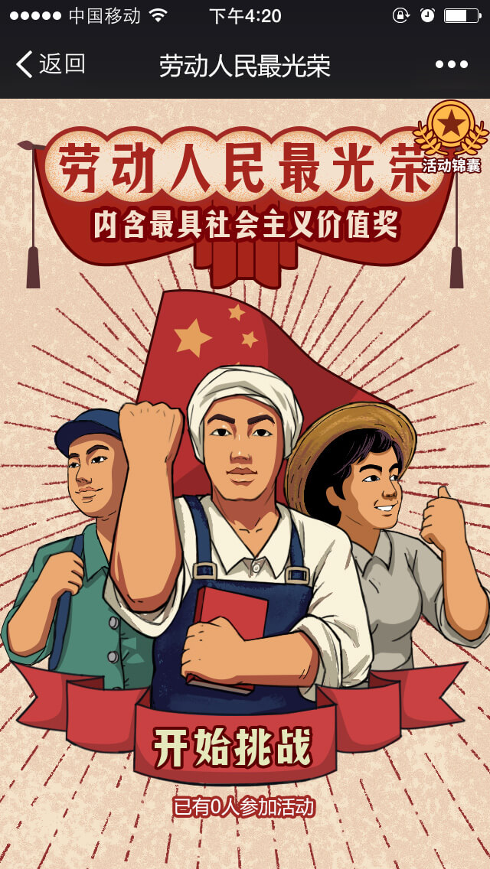
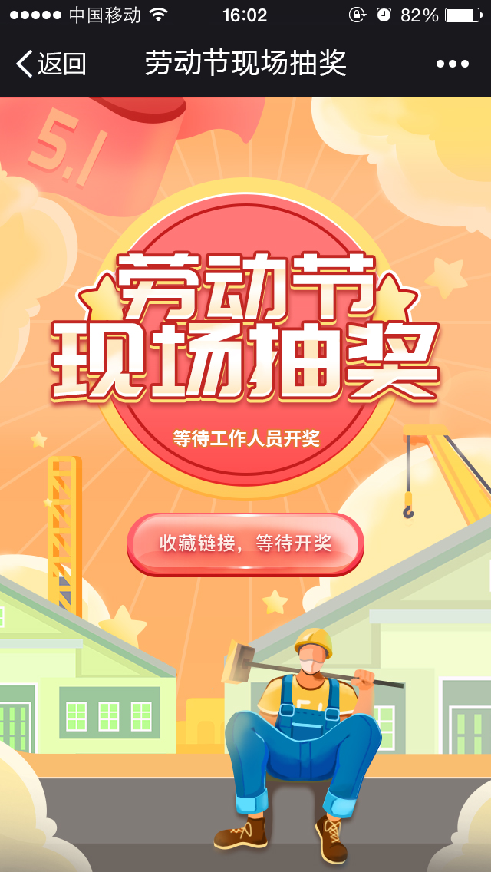
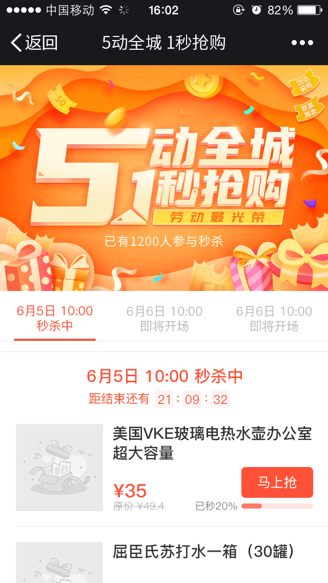
劳动节
赞颂劳动者
1、各类行业：以“赞颂劳动者”为主题，结合游戏玩法，植入品牌元素进行宣传；或结合现场抽奖玩法，可为线下活动做引流；
2、电商行业：借节日做促销，利用拼团/秒杀玩法，以限时优惠吸引用户购买商品；
五一小游戏
劳动节现场抽奖
五一秒杀活动

Slide 9

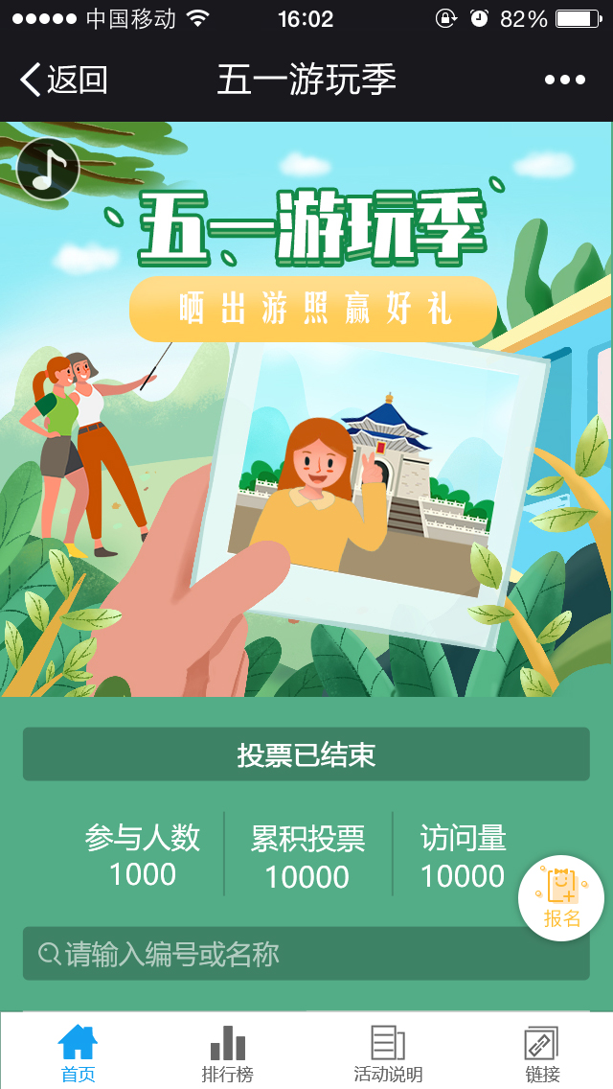
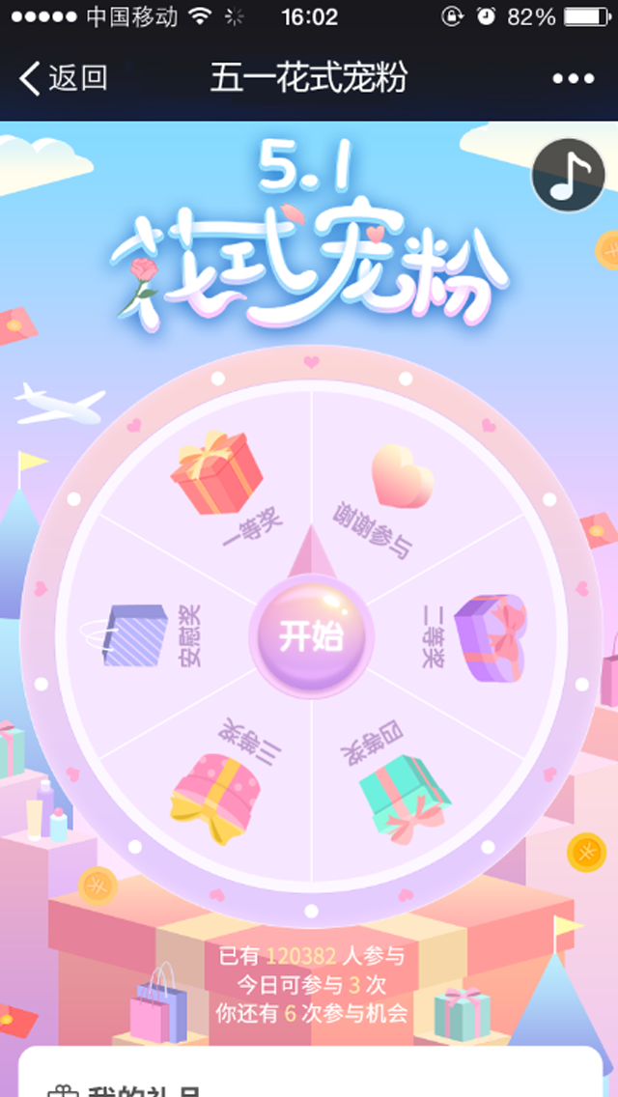
劳动节
小长假营销
3、票务旅游：以“五一小长假”为切入点，利用H5微传单进行品牌传播/旅游促销活动宣传；或结合投票玩法，引导用户参与晒照并邀请好友参与投票；
4、美妆/服饰：主推五一出行防晒组合套装，利用五一宠粉抽奖玩法，以优惠券设奖的形式吸引用户购买，促进粉丝活跃
五一旅游促销
晒照投票活动
五一宠粉抽奖

Slide 10
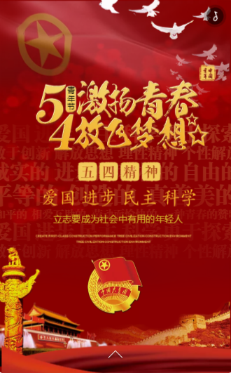

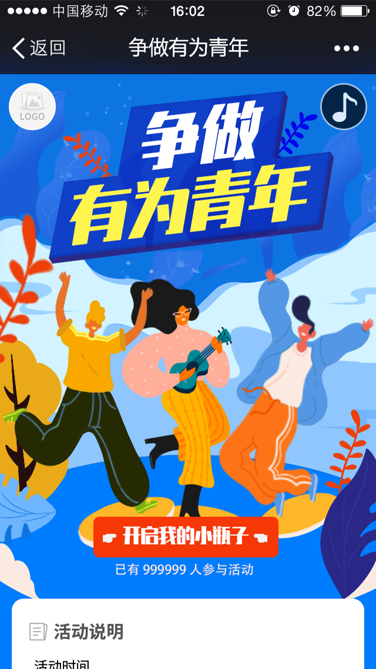
五四青年节
正能量营销
1、各类行业：以节日宣传为主题，利用H5微传单，植入品牌进行宣传；或以各年代青年群体的衣食住行的异同为切入点，进行商品促销；
2、新媒体行业：开展新时代的五四精神、当代青年的使命等话题，结合益智类游戏玩法，引导用户自发在朋友圈进行传播；
五四宣传海报
五四优惠促销
五四益智类游戏

Slide 11

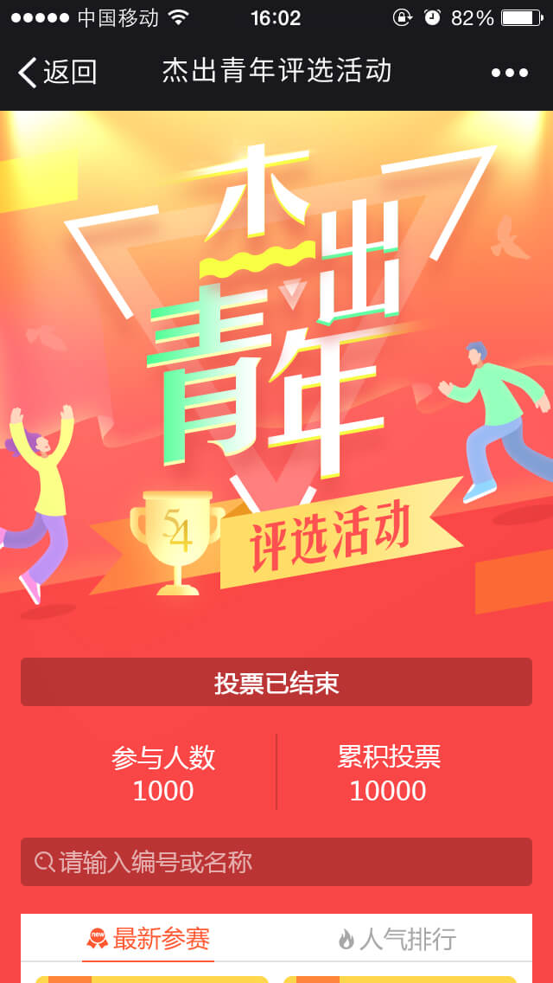
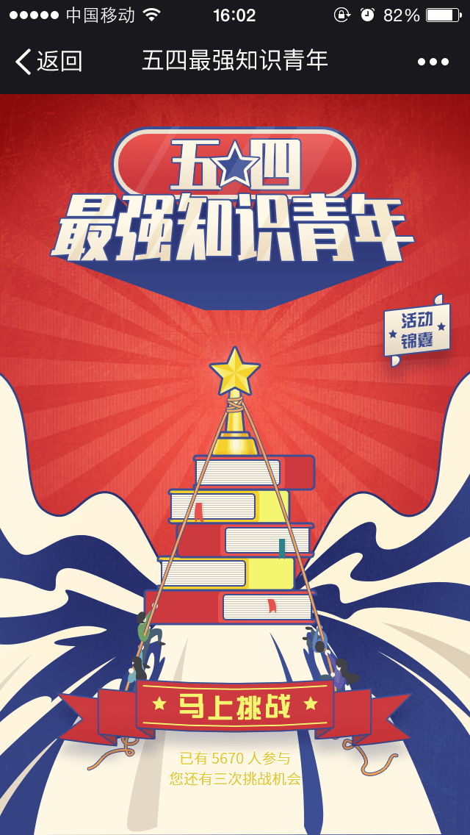
五四青年节
正能量营销
3、政府组织：举办杰出青年评选活动及表彰大会，结合H5微传单或投票玩法，进行活动宣传；
4、教育行业：开展五四青年节答题比赛，结合答题玩法，引导学生参与活动以达到节日宣传科普效果
五四评选活动宣传
五四投票活动
五四答题活动

Slide 12


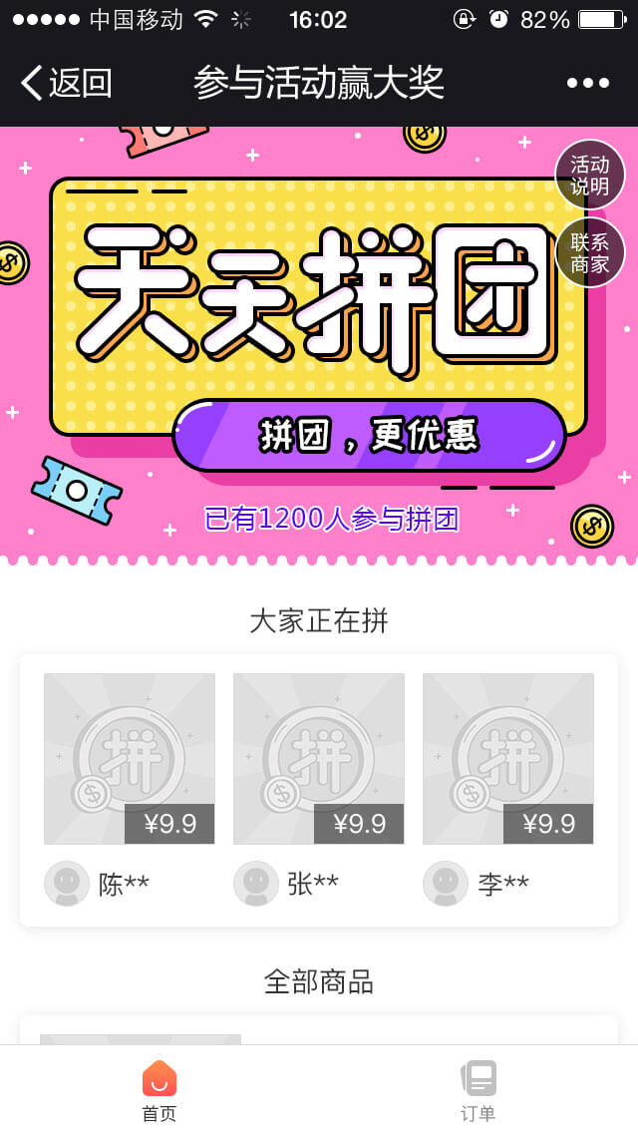
立夏/小满
节气营销
1、各类行业：以节气宣传为主题，利用H5微传单，推出节气主题H5海报,植入品牌元素进行宣传科普；
2、日用百货：结合节气特色，以避暑、祛暑气为主题，推出夏季降温商品清单，结合拼团玩法，进行商品促销；
3、服饰美妆：以迎接夏天为切入点，开展夏季换新活动，结合拼团/砍价玩法，进行商品促销
节气宣传海报
节气宣传海报
天天拼团活动

Slide 13
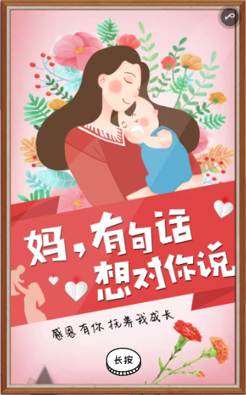
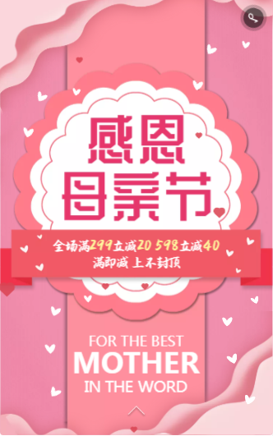
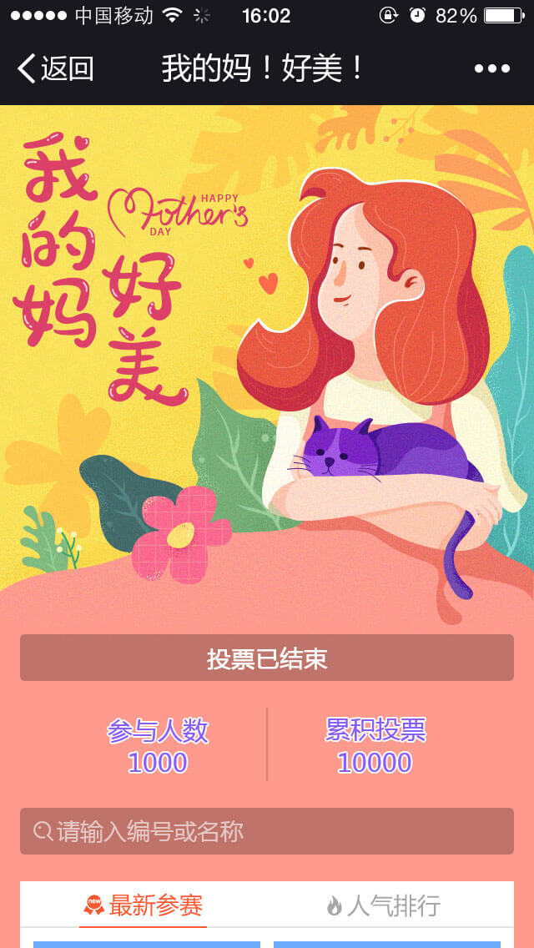
母亲节
感恩营销
1、各类行业：以感恩母亲节为主题，利用H5微传单，推出品牌借势H5海报进行节日宣传或促销活动宣传；
2、新媒体行业：发起#最美母亲#话题，结合投票活动，邀请用户晒照片并配文参与投票；
祝福贺卡
促销海报
投票活动

Slide 14
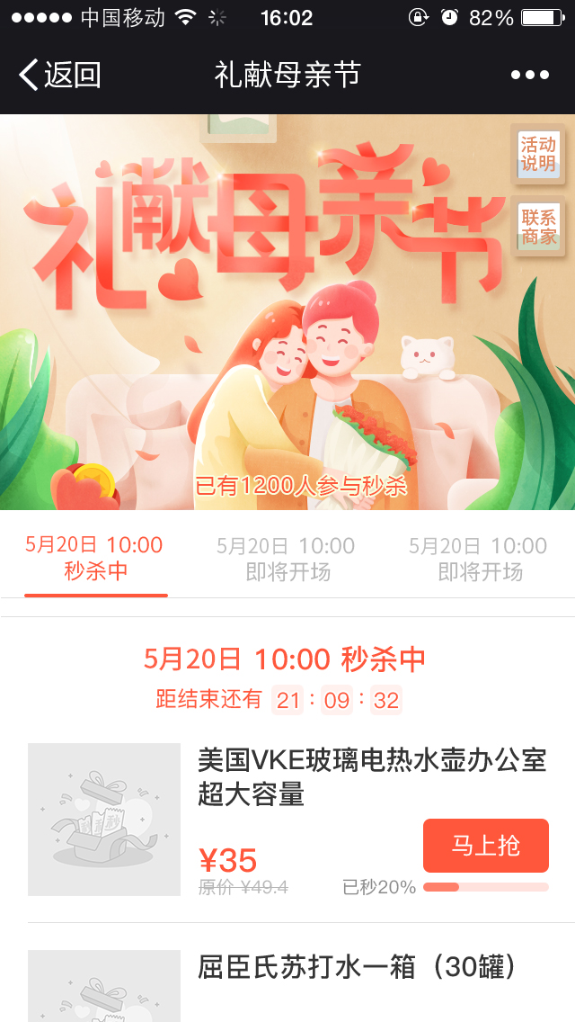
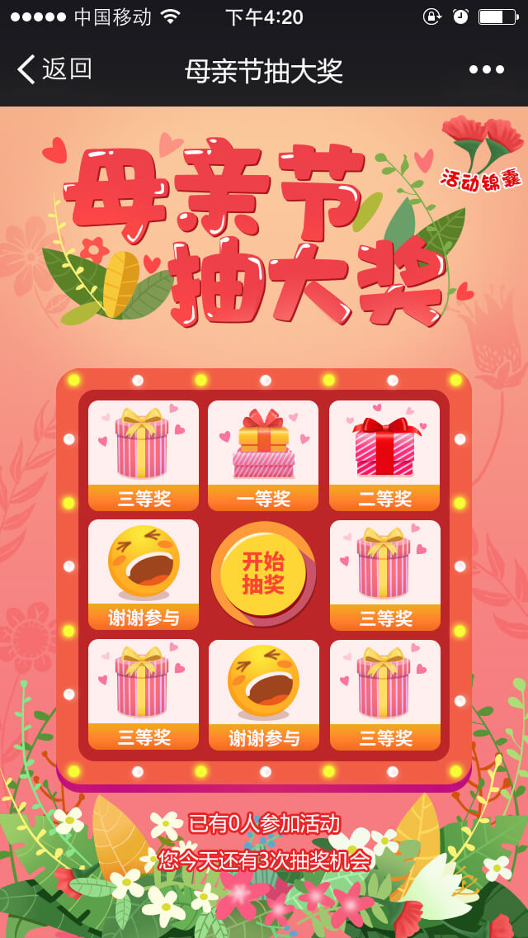

母亲节
感恩营销
3、电商行业：以礼遇母亲为主题，结合秒杀/拼团玩法，吸引用户下单购买商品，献礼母亲；
4、餐饮/鲜花：主推母亲节美食/鲜花套餐，结合抽奖、小游戏，以免单、优惠券社设奖的形式吸引用户购买
秒杀活动
抽奖活动
互动小游戏

Slide 15
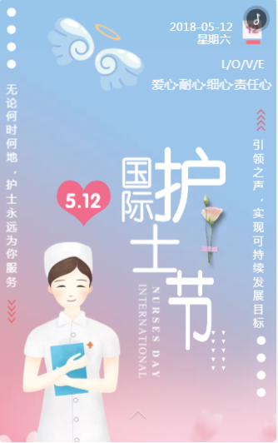
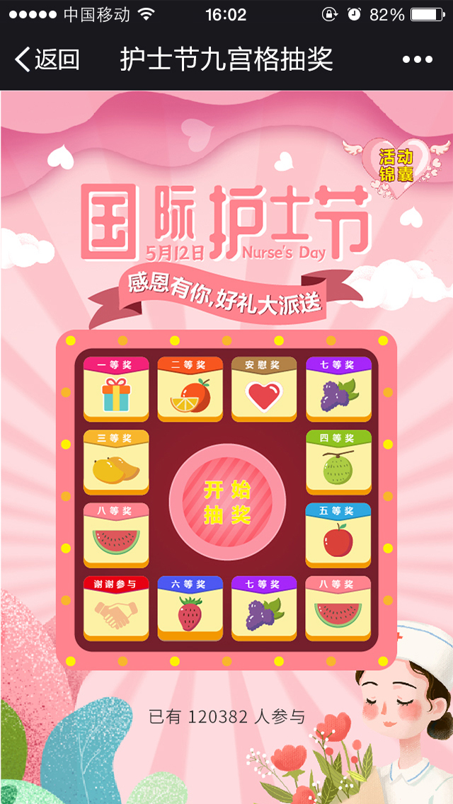
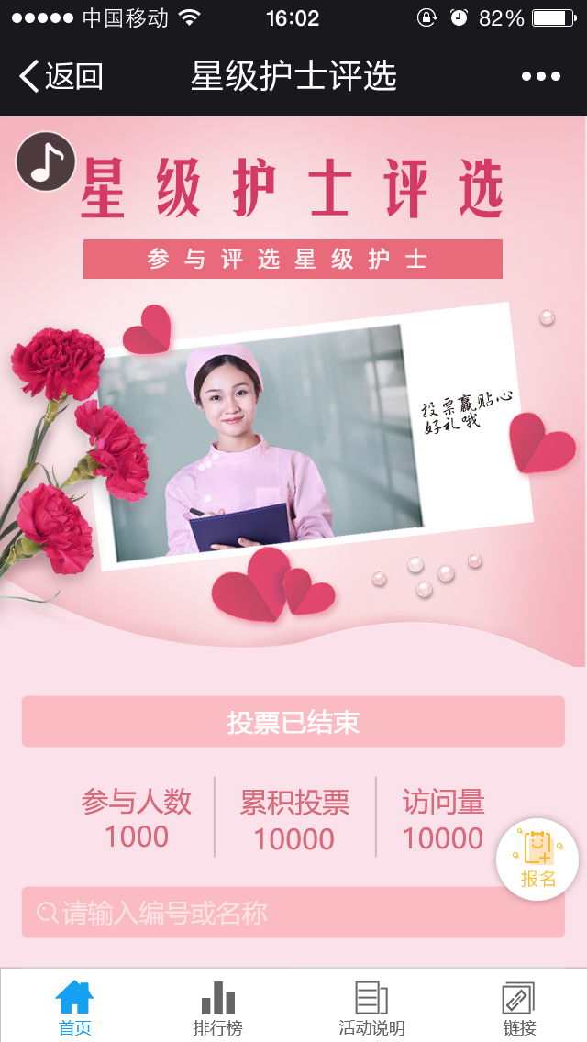
国际护士节
致敬营销
1、各类行业：以宣传国际护士节为主题，利用H5微传单制作致谢贺卡，并植入品牌进行传播；或结合抽奖玩法，开展致敬白衣天使抽奖活动，增强品牌好感度；
2、医疗机构：借助节日氛围，结合投票玩法，开展评选星级护士活动，邀请用户参与投票，以达到品牌宣传的效果
节日宣传
抽奖活动
星级护士评选活动

Slide 16


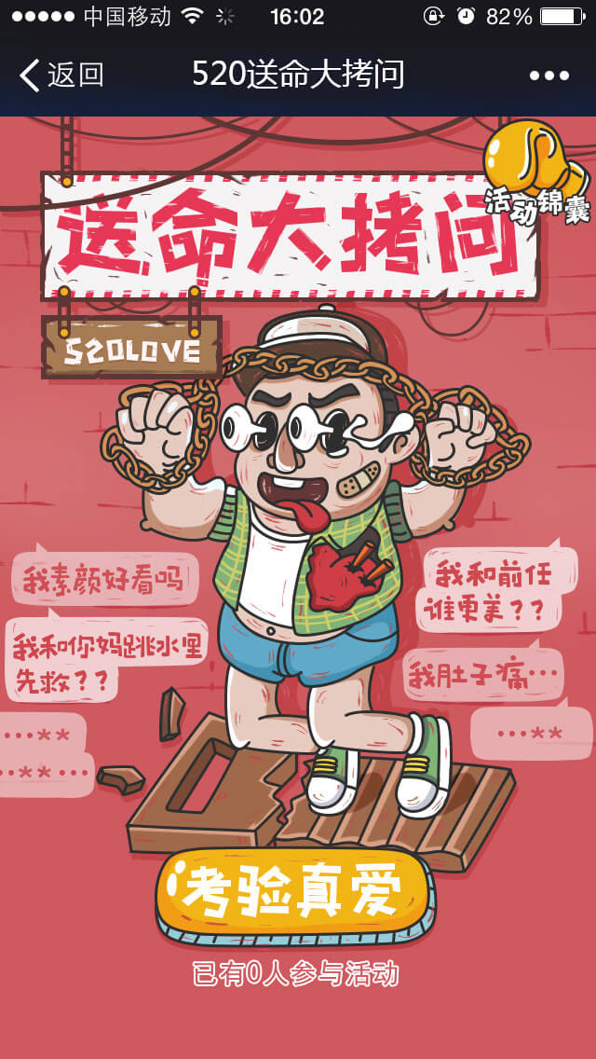
情人节
告白营销
1、各类行业：利用微传单H5，制作520表白相册，植入品牌元素进行节日宣传或促销活动宣传；
2、新媒体行业：发起#520考验真爱#话题，结合答题玩法，以真爱大礼包设奖，吸引情侣参与答题；
告白相册
活动促销宣传
答题活动

Slide 17
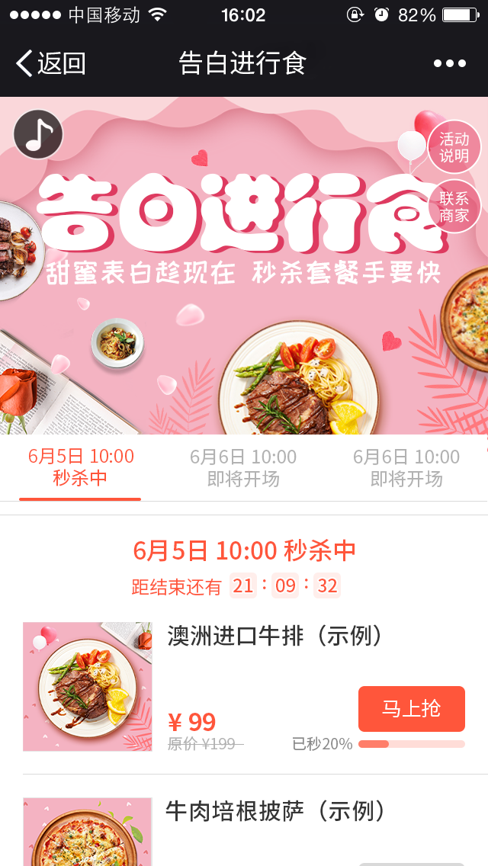
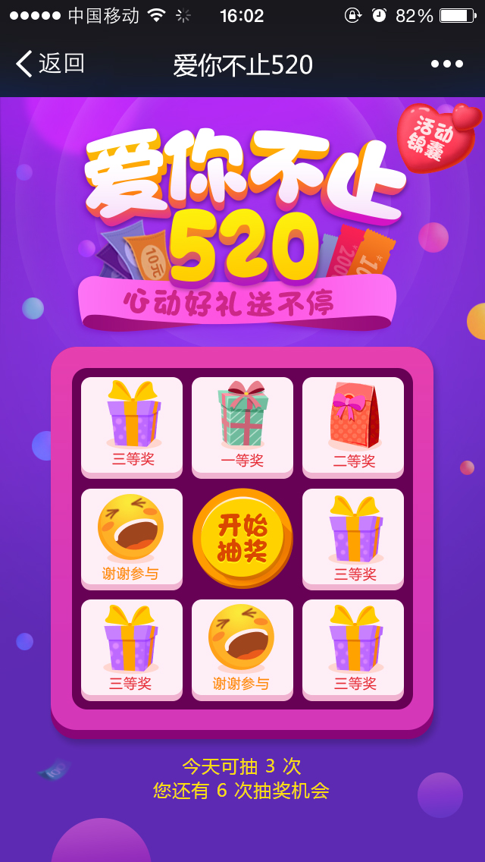
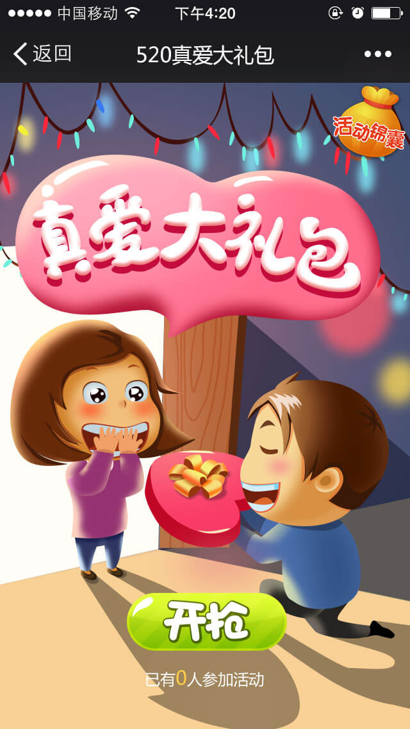
情人节
告白营销
3、餐饮行业：主推情人节专属套餐，结合秒杀玩法，以低价优惠吸引用户购买套餐；
4、鲜花礼品/美妆行业：以告白情人节为主题，结合游戏/抽奖玩法，以优惠券和实物礼品设奖吸引用户参与
秒杀活动
抽奖活动
互动小游戏

Slide 18
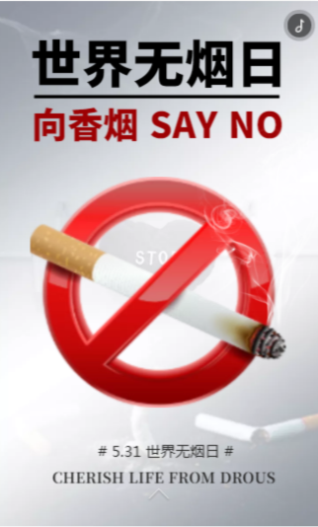
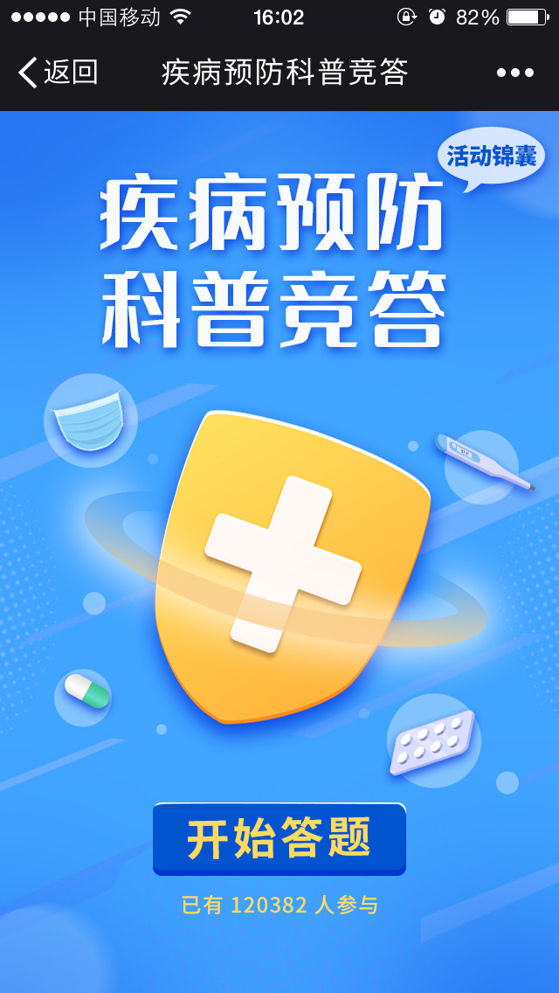
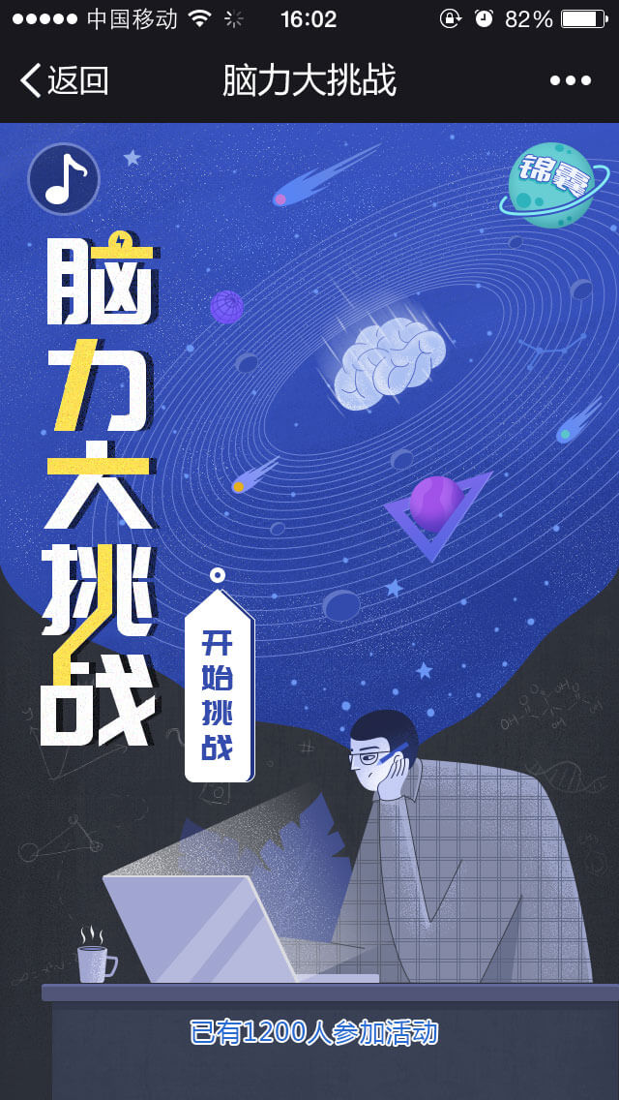
世界无烟日
健康营销
1、各类行业：以宣传世界无烟日为主题，利用H5微传单制作H5宣传海报，并植入品牌进行传播；
2、政府组织：开展世界无烟日答题比赛，结合答题玩法，引导用户参与活动，以达到知识科普的目的；
节日宣传
科普竞答
答题活动

Slide 19
节日案例分享
PART THREE

Slide 20
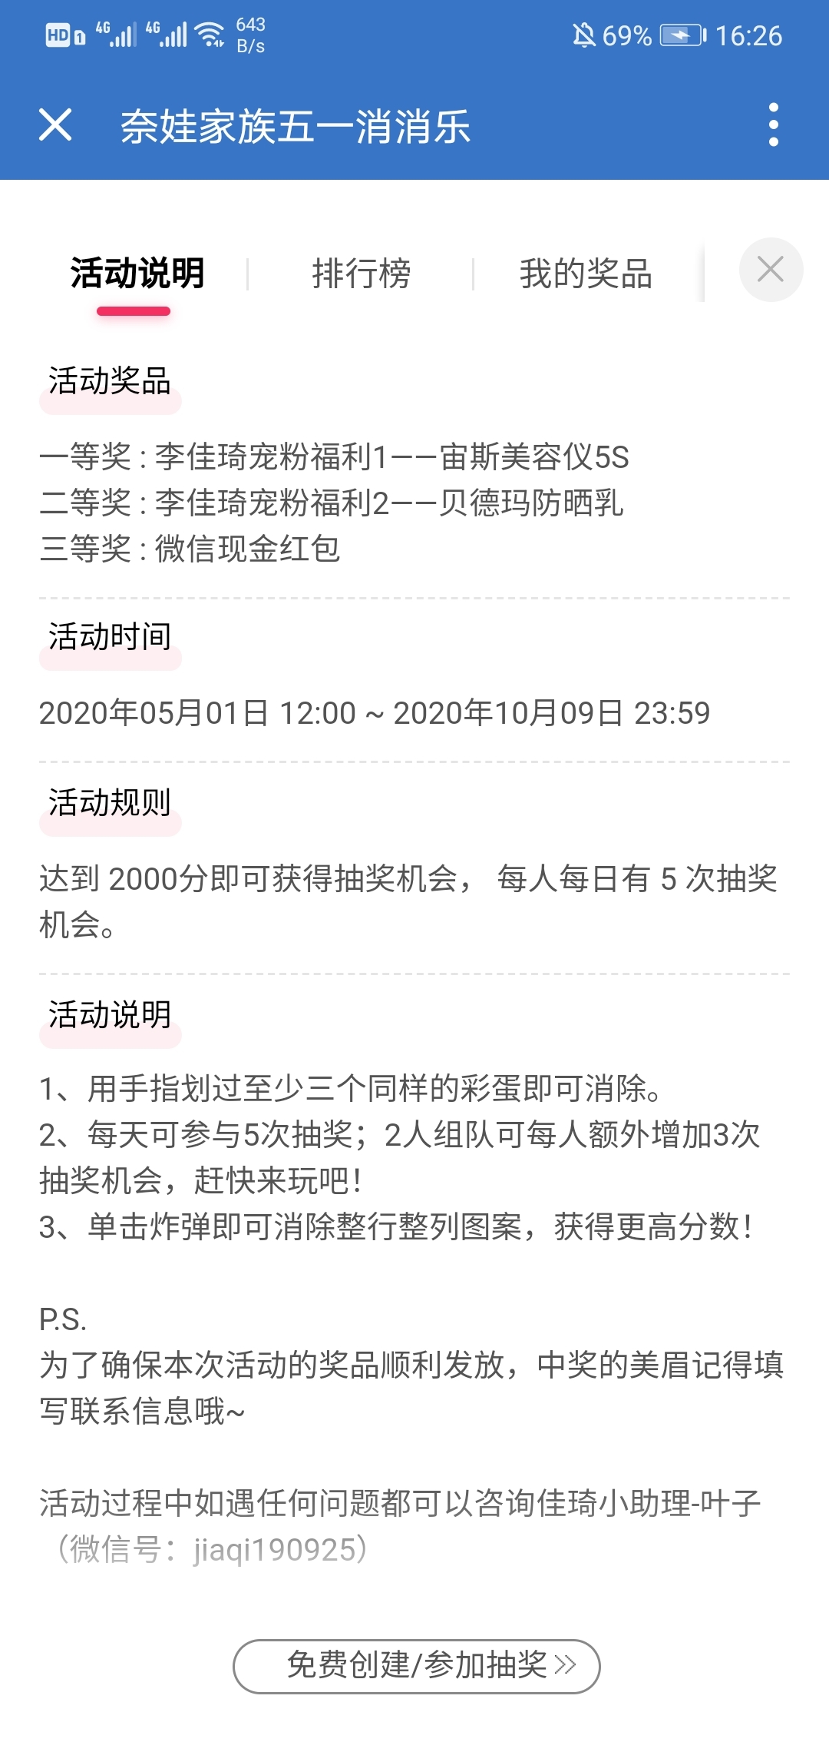
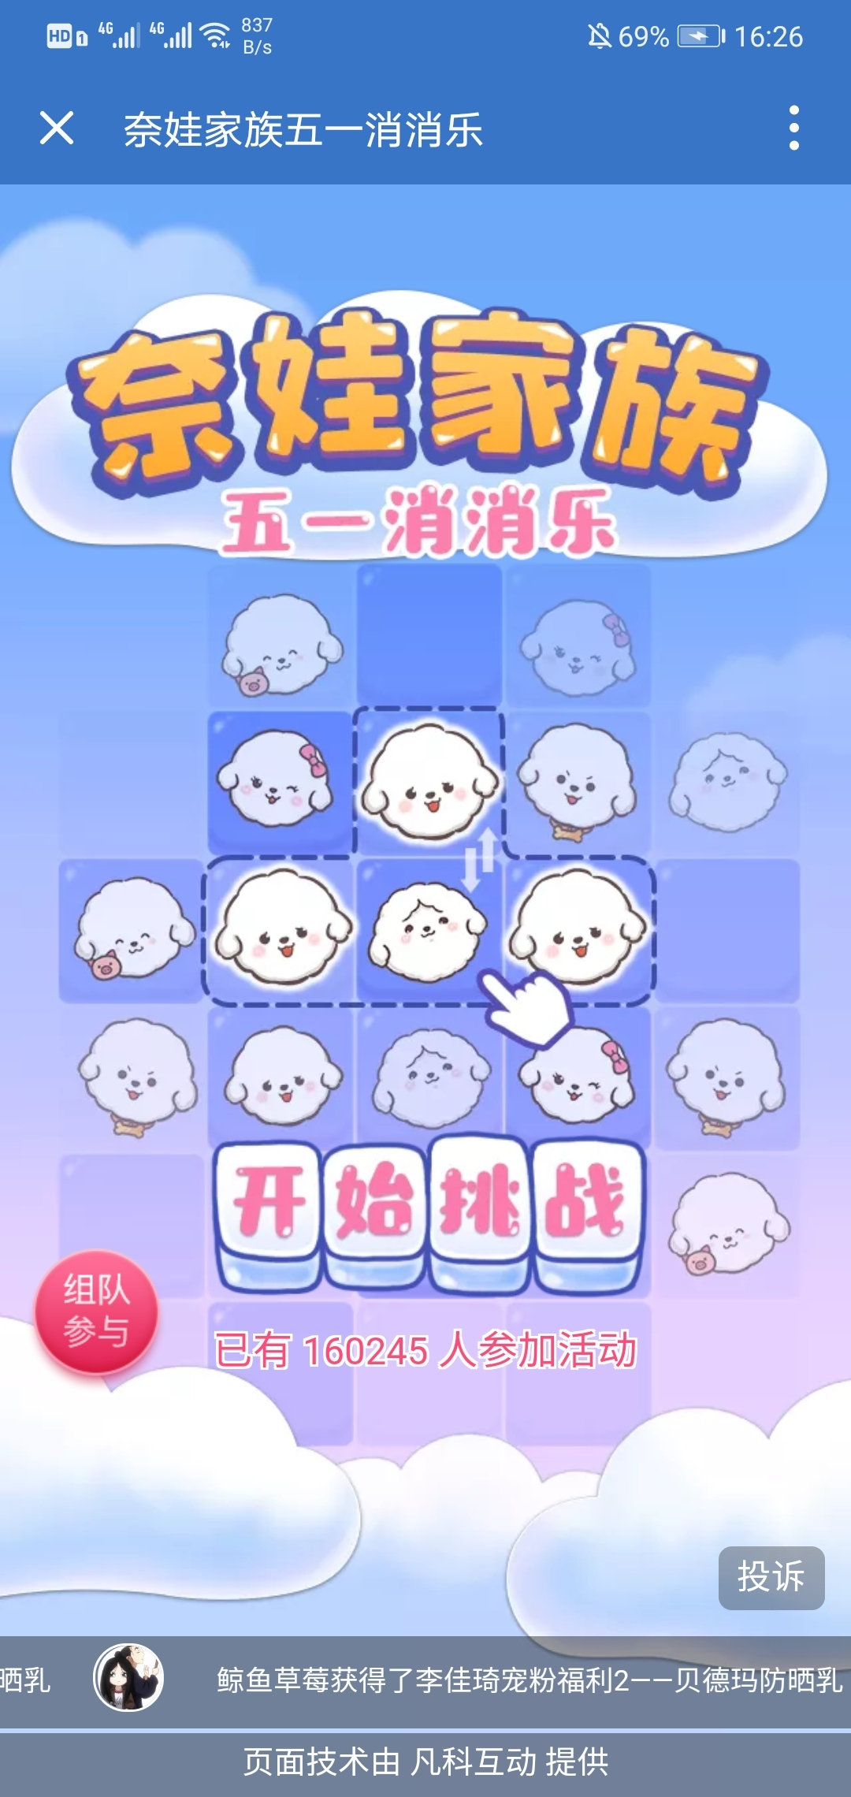
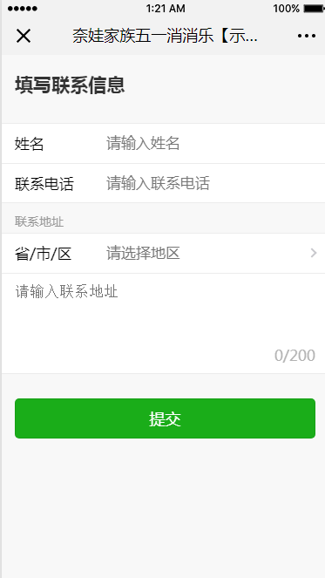
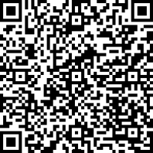
劳动节案例
五一宠粉福利[电商行业]
浏览人数：205069 参与人数：160245 获奖人数：18091
活跃粉丝 信息留存
主办单位
采用活动
李佳琦Austin 公众号
彩蛋消消乐
体验活动
活动亮点
1、[奖项吸引]以实物奖品、现金红包设奖，对粉丝的吸引力较大；
2、[组队参与]引导玩家邀请好友参与游戏从而获得额外参与机会，有利于活动实现裂变传播；
3、[联系信息收集]领取奖品需要中奖者填写联系信息，有利于实现用户信息留存

Slide 21
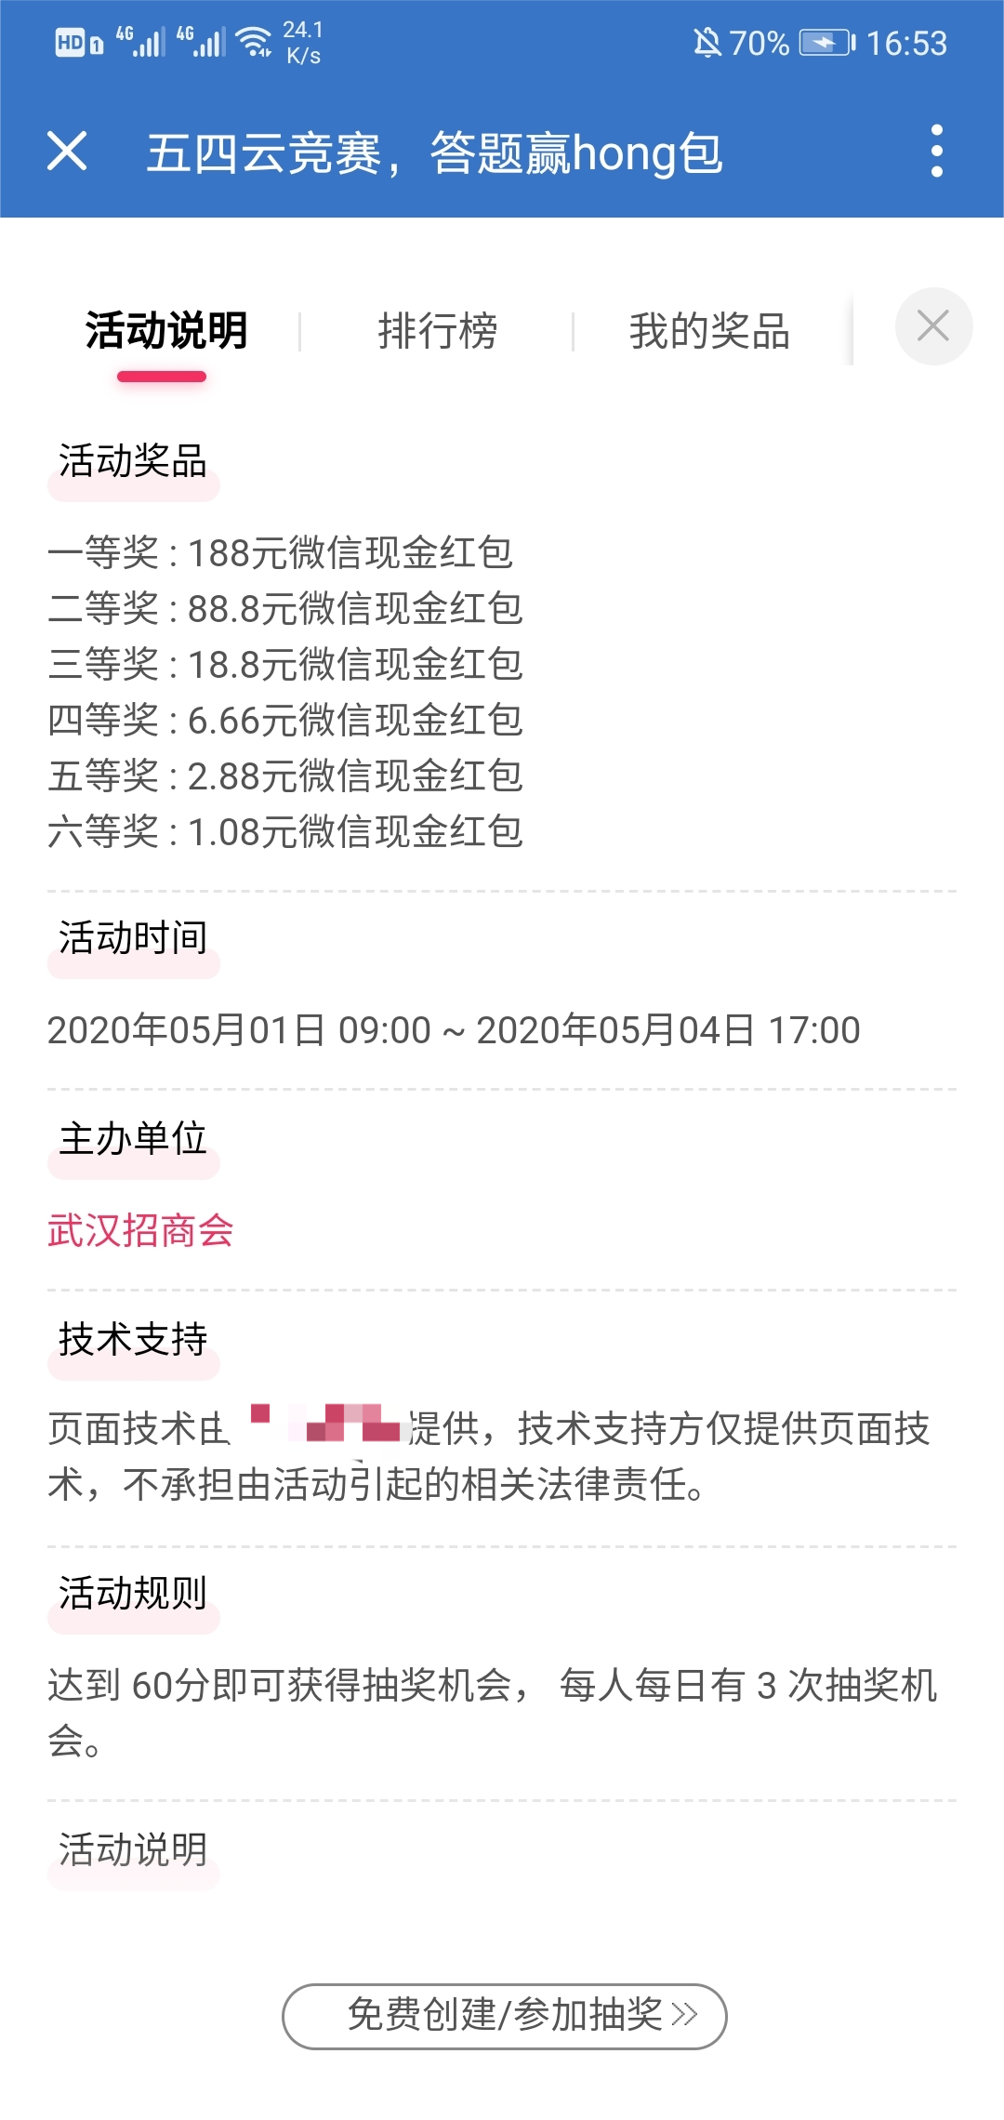
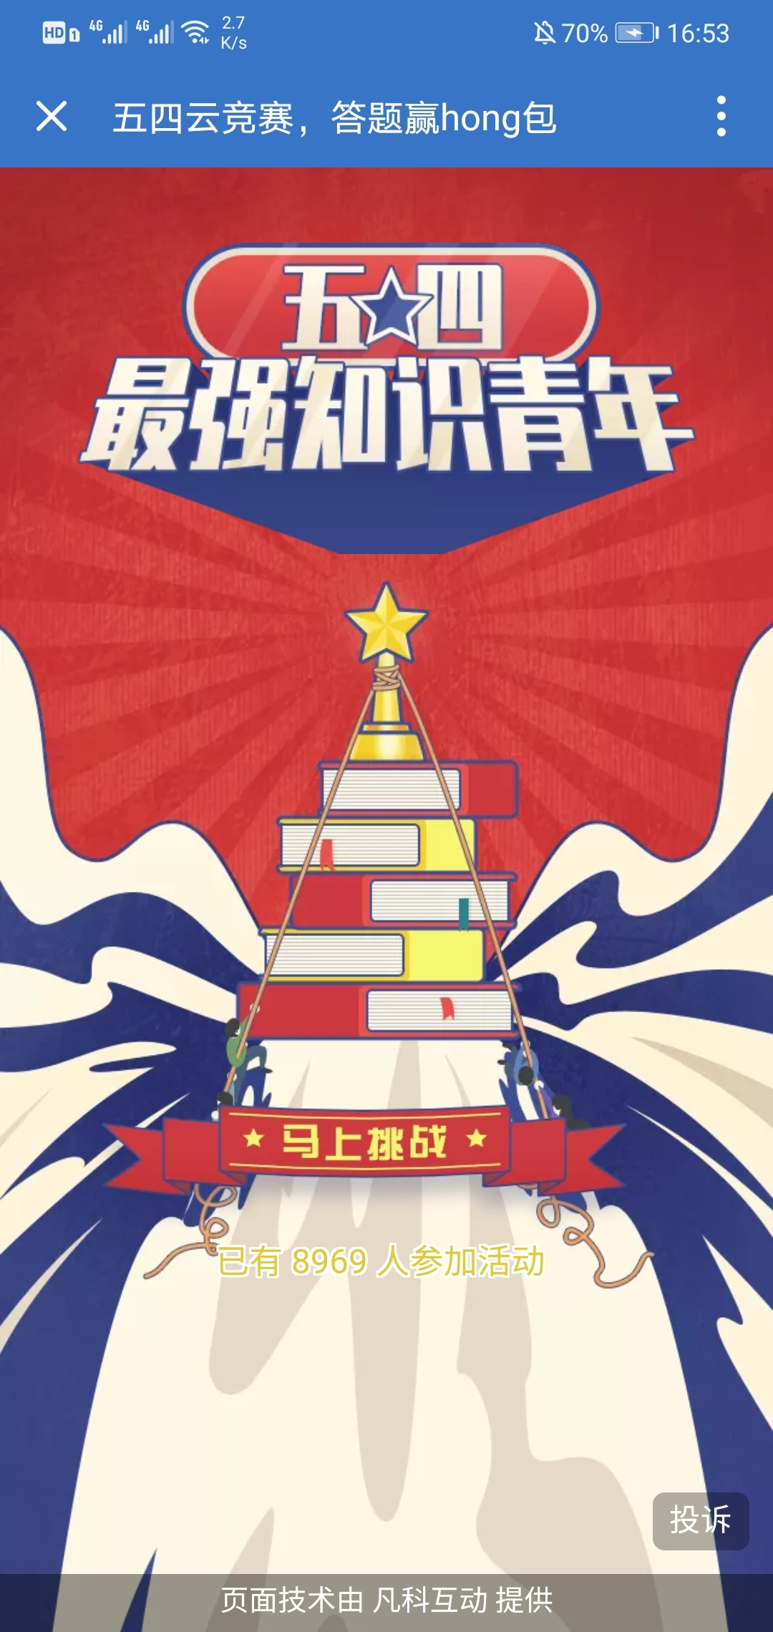
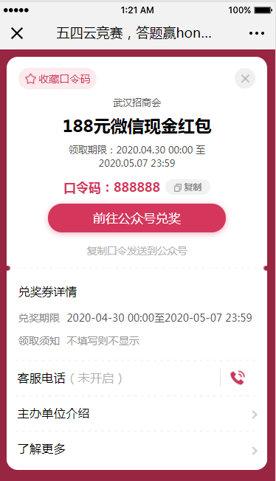
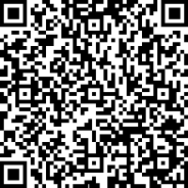
五四青年节案例
五四云竞赛[地产行业]
浏览人数：9482 参与人数：8969 获奖人数：1118
公众号涨粉 奖品丰厚
主办单位
采用活动
武汉招商会
五四最强知识青年
体验活动
活动亮点
1、[粉丝专属]以开启粉丝专属功能，引导用户关注公众号后参与答题，有利于公众号涨粉；
2、[红包奖品]以微信红包设奖，吸引用户参与答题；
3、[公众号兑奖]引导用户前往公众号兑奖，有利于实现公众号引流涨粉

Slide 22
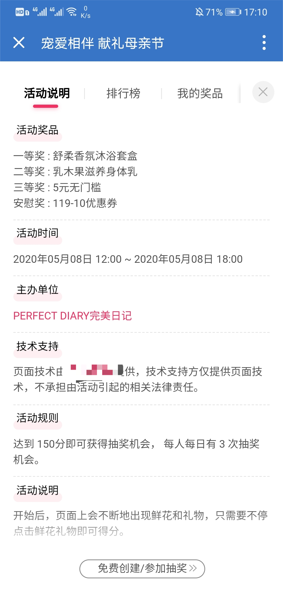
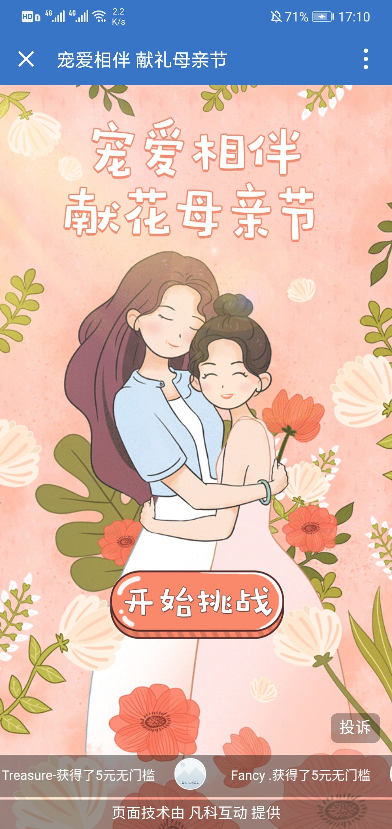
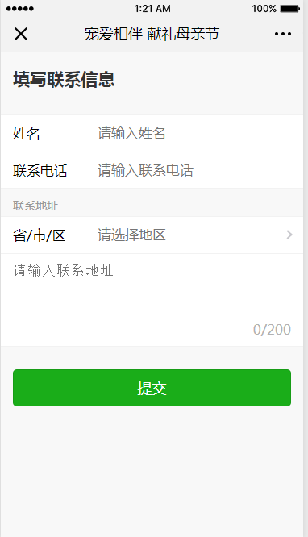
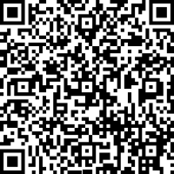
母亲节案例
献礼母亲节[电商行业]
浏览人数：20970 参与人数：18847 获奖人数：17038
活跃粉丝 信息留存
主办单位
采用活动
完美日记
采花抢礼献母亲
体验活动
活动亮点
1、[奖项匹配]品牌宠粉活动，以自家产品、优惠券设奖，比较契合用户的需求；
2、[联系信息收集]领取奖品需要中奖者填写联系信息，有利于实现用户信息留存

Slide 23
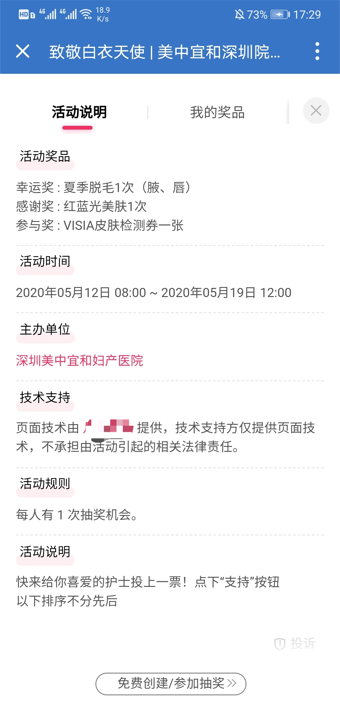
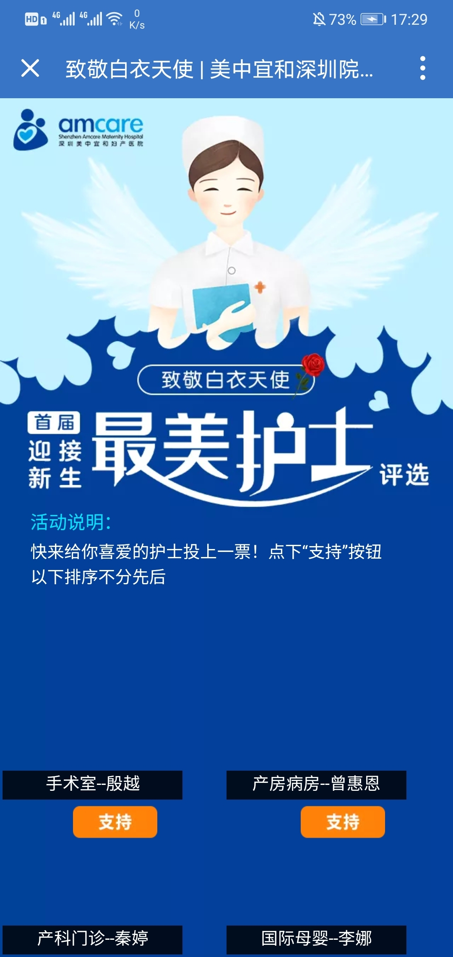
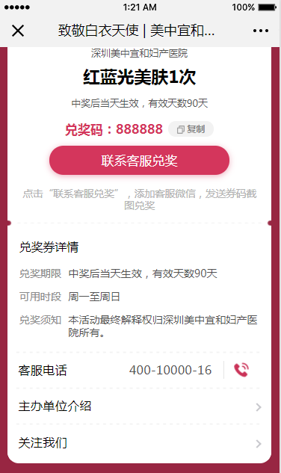
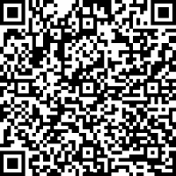
国际护士节案例
迎接新生最美护士评选[医疗机构]
浏览人数：8275 参与人数：6887 获奖人数：2095
品牌宣传 信息留存
主办单位
采用活动
深圳美中宜和妇产医院
最佳员工评选大赛
体验活动
活动亮点
1、[奖项匹配]以医院产品服务设奖，比较契合用户的需求，吸引用户参与投票；
2、[联系客服兑奖]引导用户添加客服微信进行兑奖，有利于用户信息留存

Slide 24
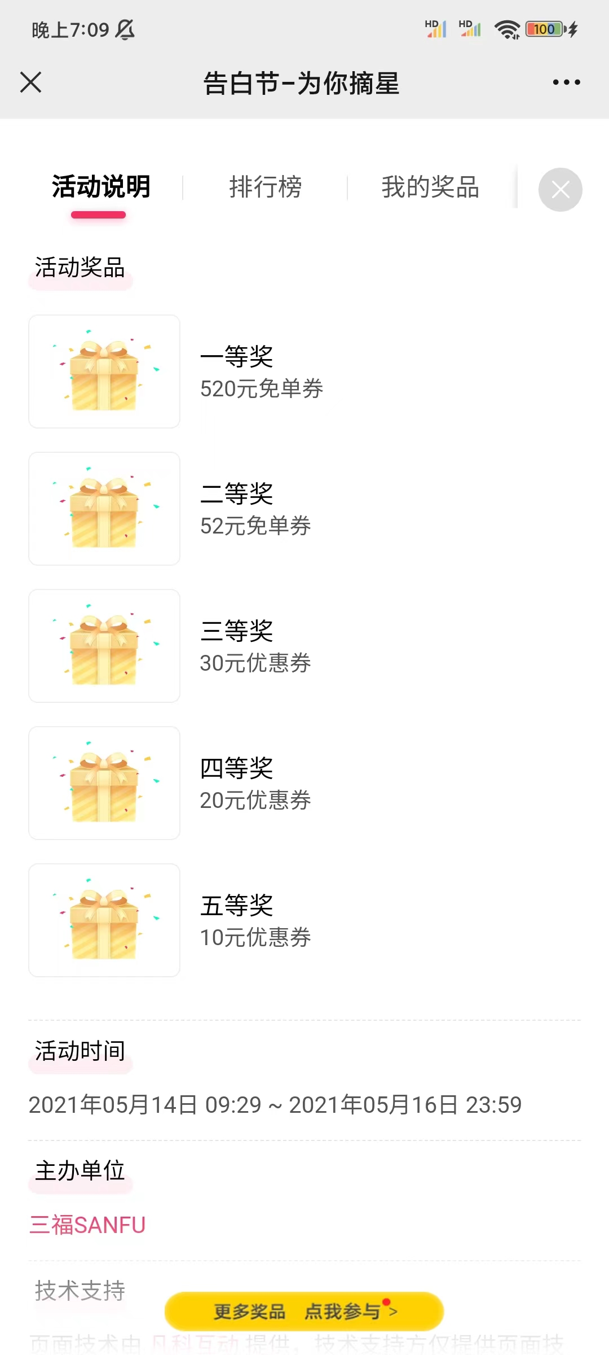
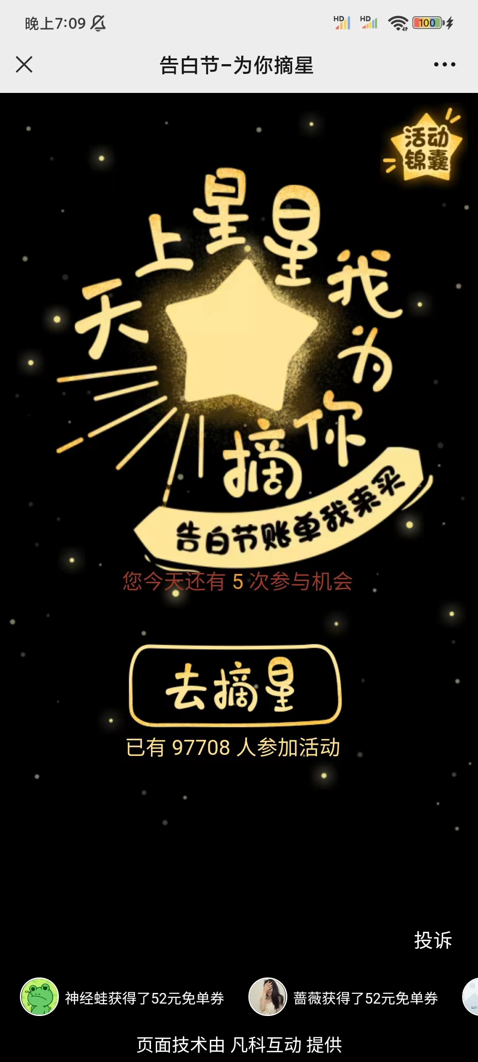
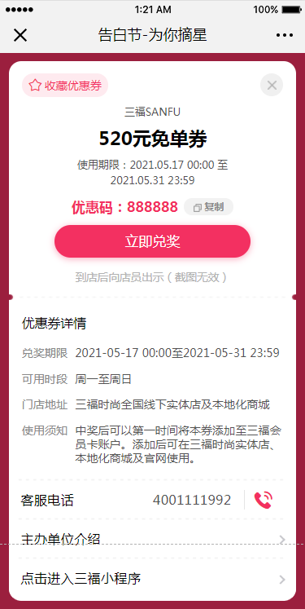
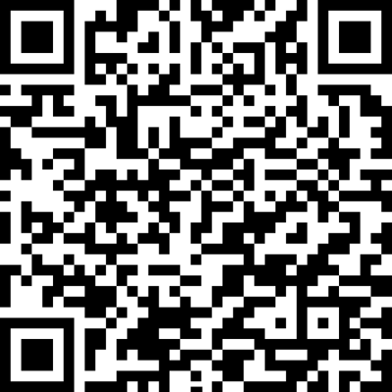
情人节案例
告白节-为你摘星[商业零售]
浏览人数：105832 参与人数：97708 获奖人数：94118
品牌宣传 门店引流
主办单位
采用活动
三福SANFU
情人节为你摘星
体验活动
活动亮点
1、[奖项匹配]以免单券、优惠券设奖，比较契合用户的需求，吸引用户参与抽奖，且成本可控
2、[线下兑奖]中奖者需要到实体店进行奖品兑换使用，有利于将用户引流至门店，并促进转化

Slide 25
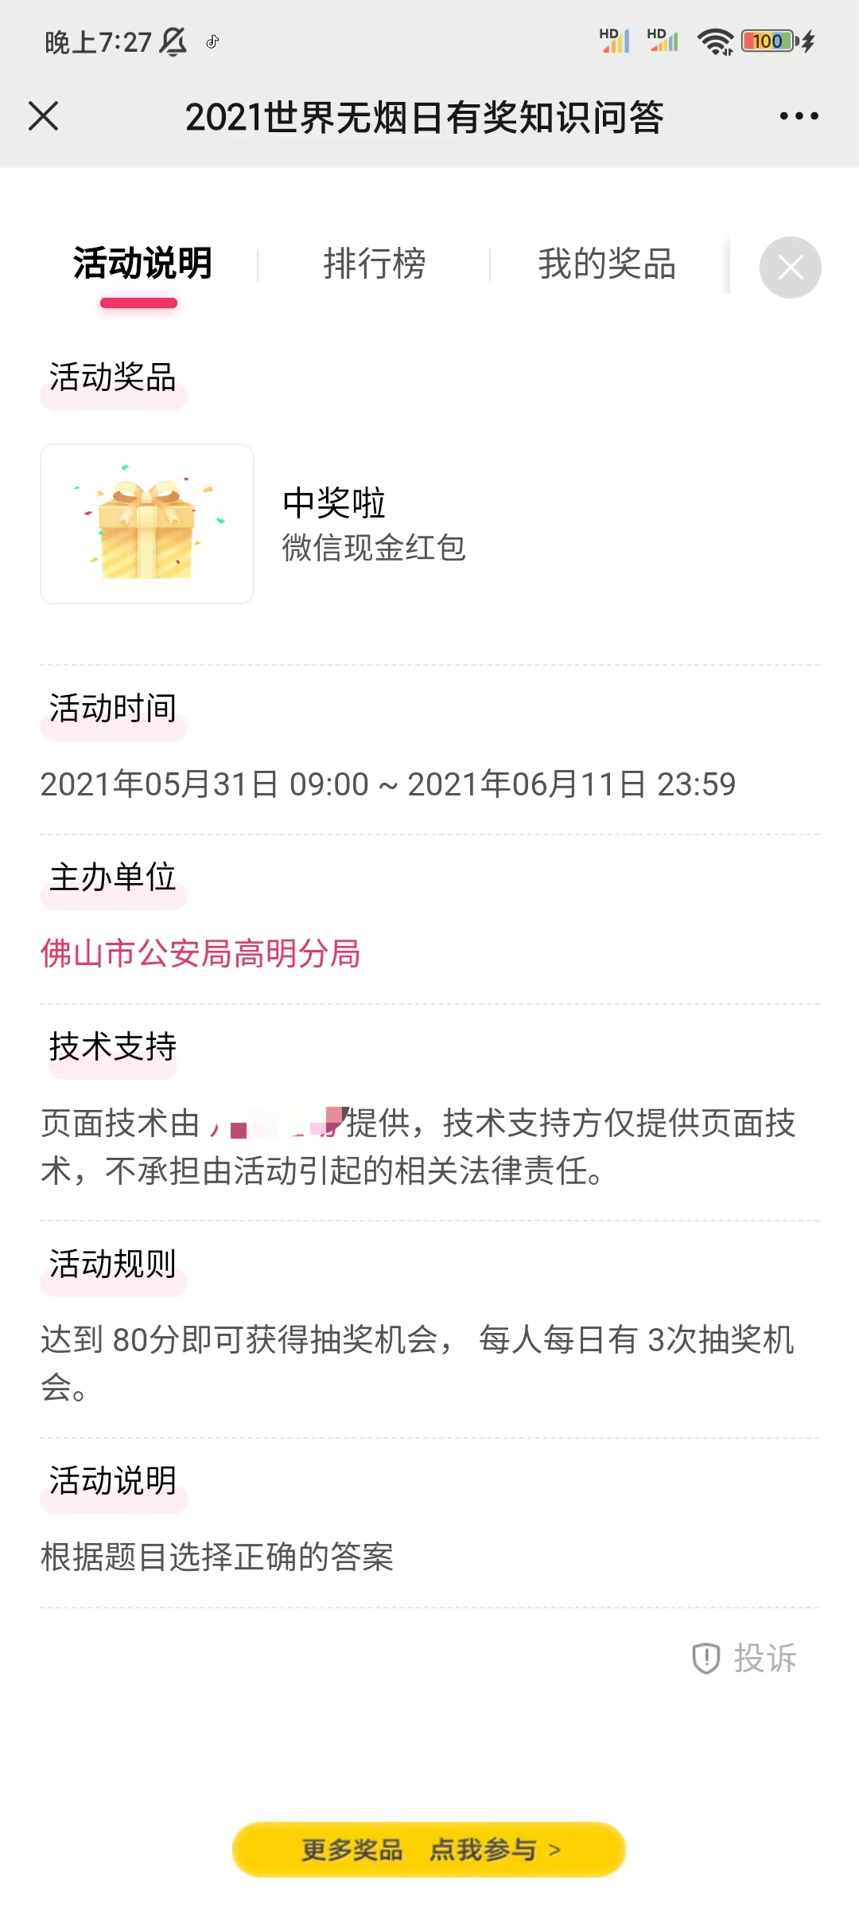
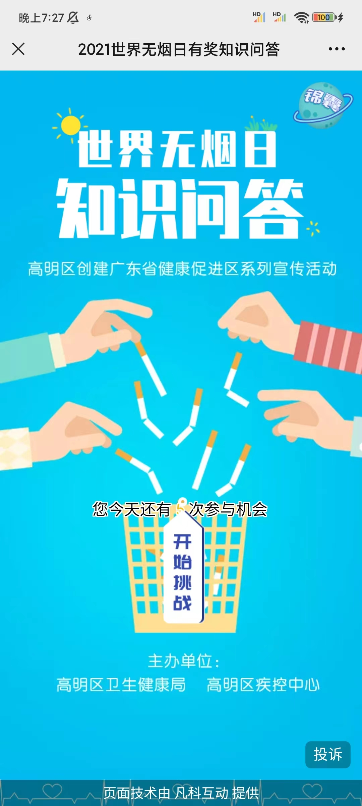
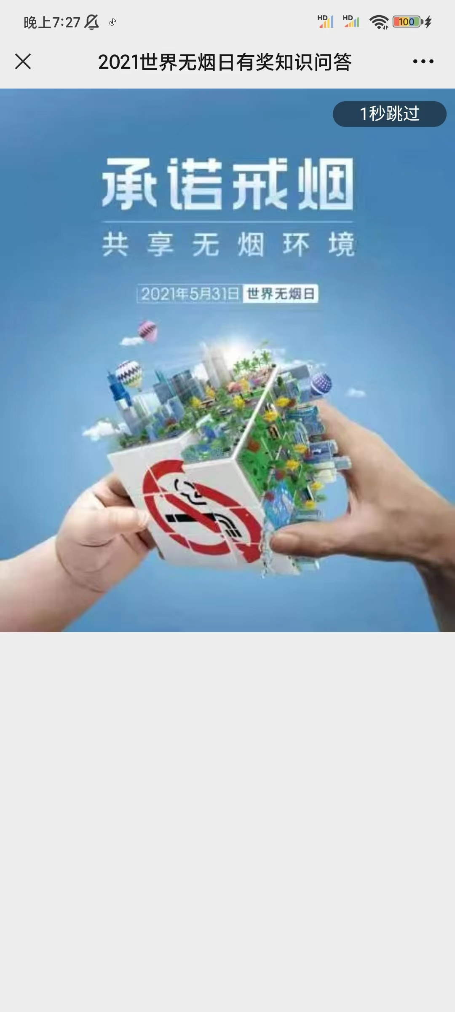
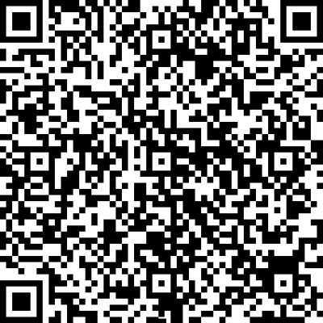
世界无烟日案例
世界无烟日有奖知识问答[政府组织]
浏览人数：23700 参与人数：22010 获奖人数：9804
品牌宣传 门店引流
主办单位
采用活动
佛山市公安局高明分局
脑力大挑战
体验活动
活动亮点
1、[首屏广告]设置首屏图片广告，让用户进入活动页面就能看到，强调活动主题；
2、[红包奖品]以微信红包设奖，有奖竞答能吸引更多用户参与答题，扩大活动传播范围

Slide 26
为什么选择营销活动？
营销活动
创建游戏
品牌植入
发布公众号
传统定制
价格实惠，买两年送两年
5000-50000
发送给朋友
分享社群
任意创建活动，持续享受VIP服务
一次性使用，每次付费只能定制一款活动
10分钟创建活动，一键发布使用
需不断与技术人员沟通，耗时2-3个月
活动期间随意修改活动设置
销售提高
广泛传播
每次修改需联系乙方，处理周期长
品牌公司保障，7*24小时安全监控
皮包公司多，安全风险大，维护要收费
价格实惠、即建即用、持续服务、灵活修改、安全可靠

